Slide 1
第6章 数据的统计分析

Slide 2
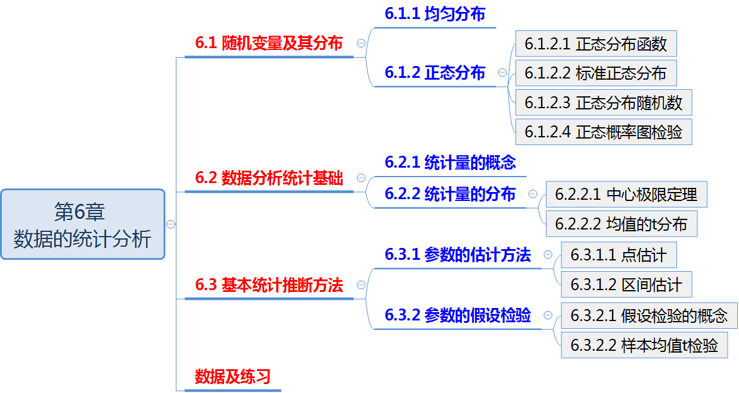
思维导图
第6章 数据的统计分析
王 斌 会

Slide 3
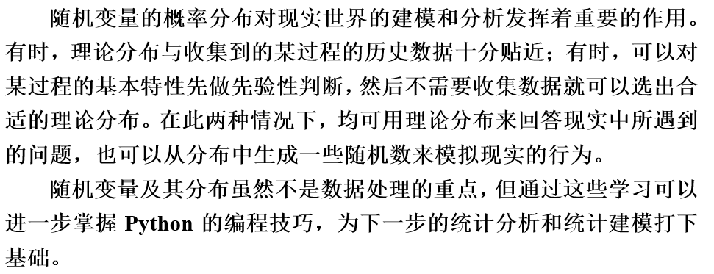
6.1 随机变量及其分布
第6章 数据的统计分析

Slide 4

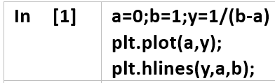
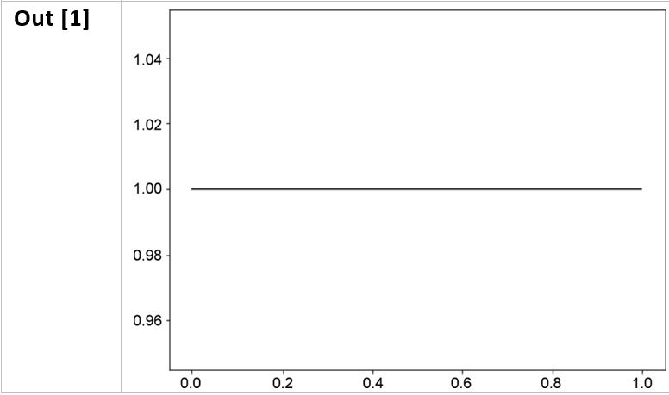
6.1 随机变量及其分布
第6章 数据的统计分析
6.1.1 均匀分布

Slide 5
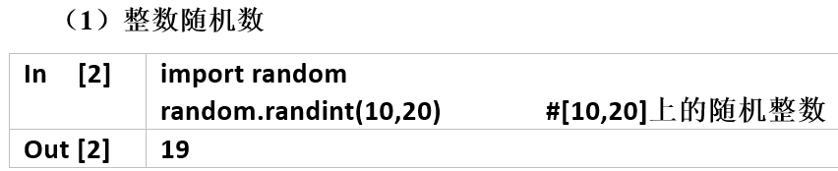
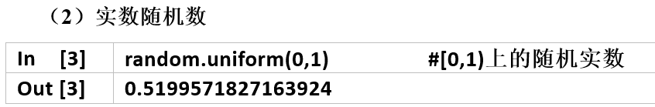
6.1 随机变量及其分布
第6章 数据的统计分析
6.1.1 均匀分布

Slide 6
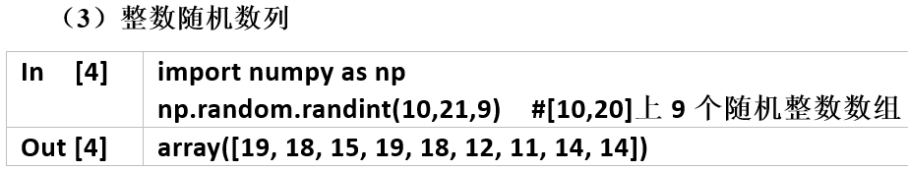
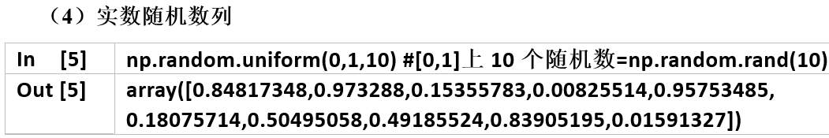
6.1 随机变量及其分布
第6章 数据的统计分析
6.1.1 均匀分布

Slide 7
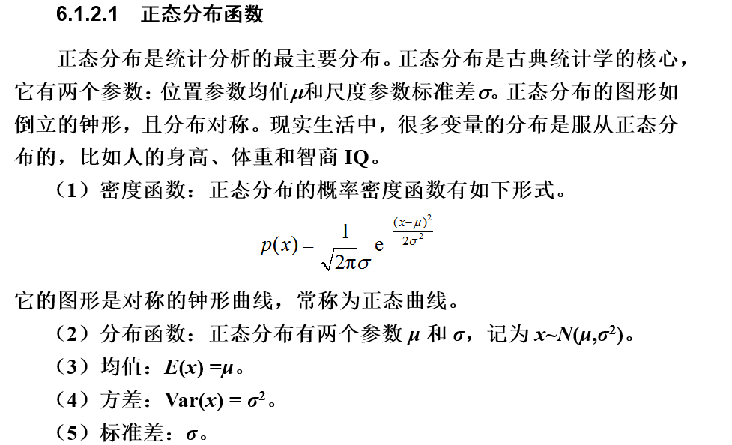
6.1 随机变量及其分布
第6章 数据的统计分析
6.1.2 正态分布

Slide 8
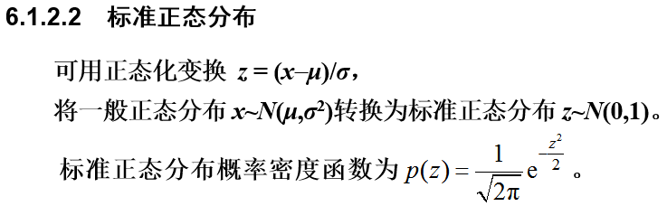
6.1 随机变量及其分布
第6章 数据的统计分析
6.1.2.2 标准正态分布

Slide 9
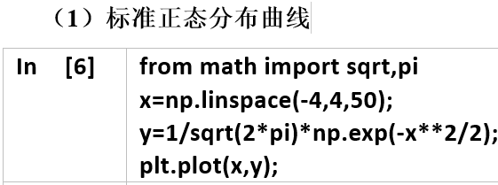
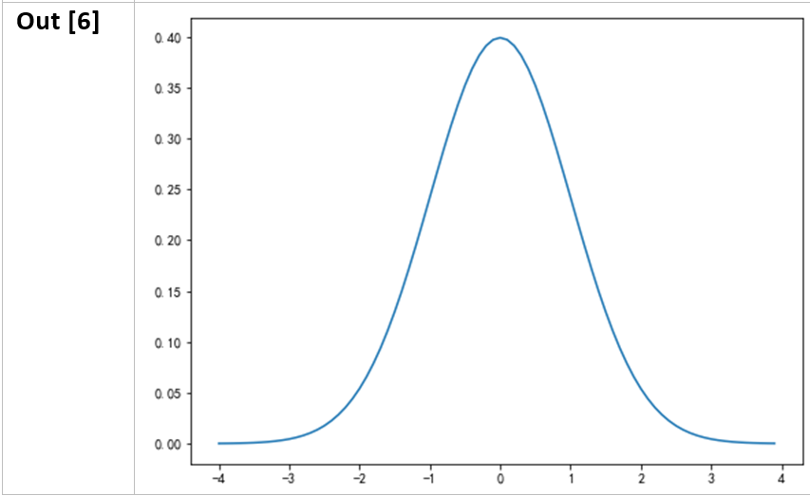
6.1 随机变量及其分布
第6章 数据的统计分析

Slide 10
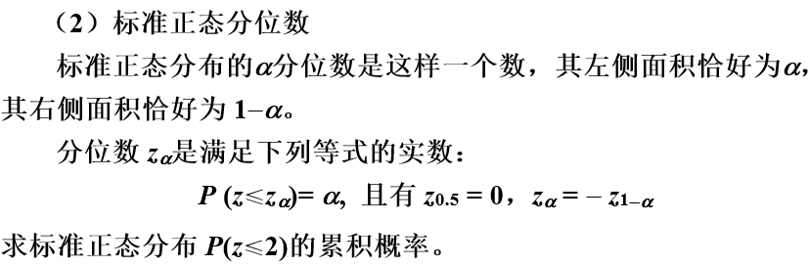
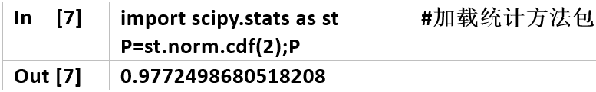
6.1 随机变量及其分布
第6章 数据的统计分析
6.1.2.2 标准正态分布

Slide 11
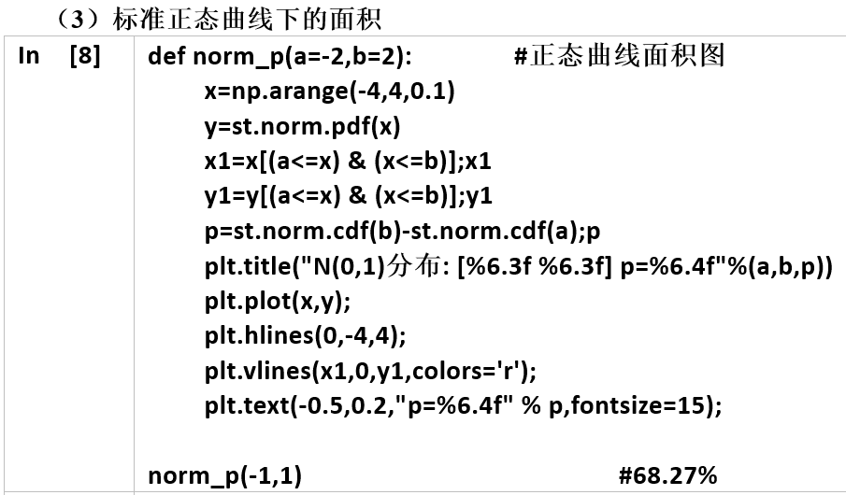
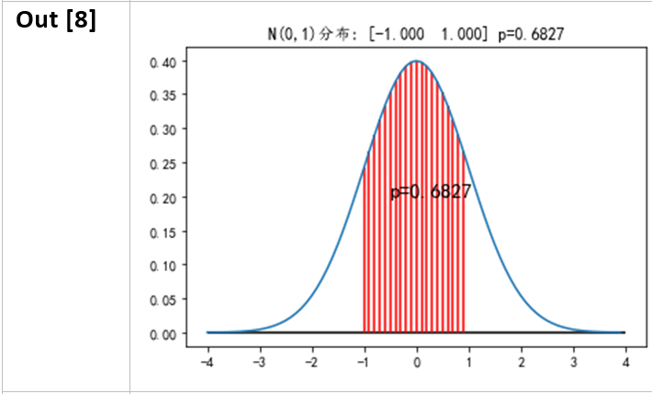
6.1 随机变量及其分布
第6章 数据的统计分析
6.1.2.2 标准正态分布

Slide 12
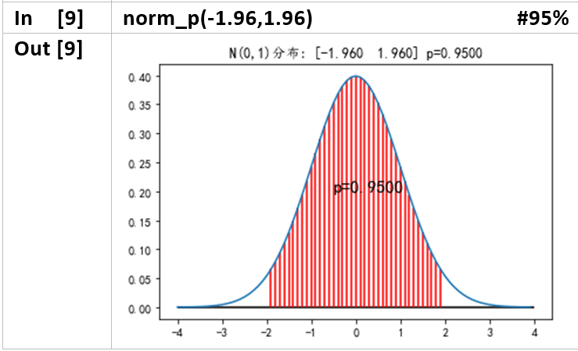
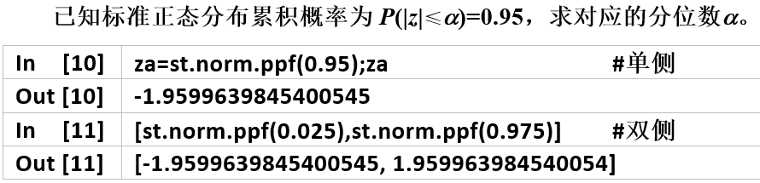
6.1 随机变量及其分布
第6章 数据的统计分析

Slide 13
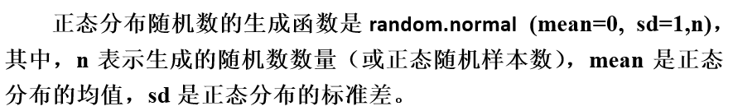
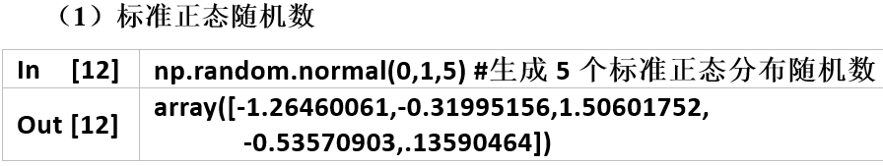
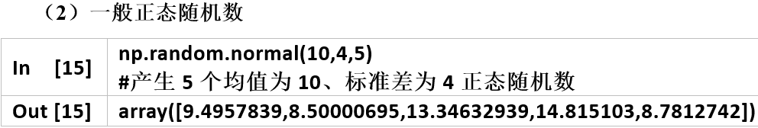
6.1 随机变量及其分布
第6章 数据的统计分析
6.1.2.3 正态分布随机数

Slide 14
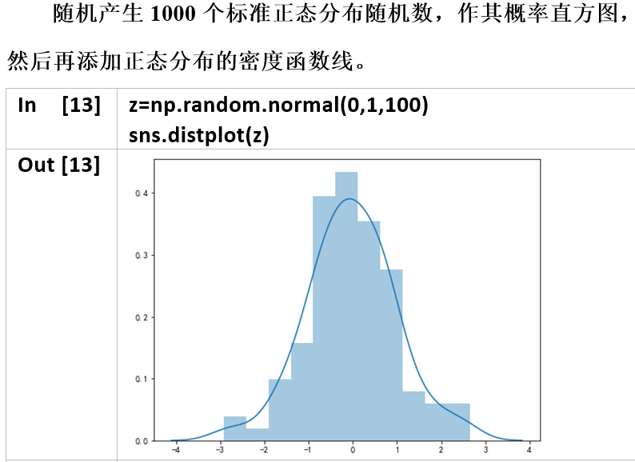
6.1 随机变量及其分布
第6章 数据的统计分析
6.1.2.3 正态分布随机数

Slide 15
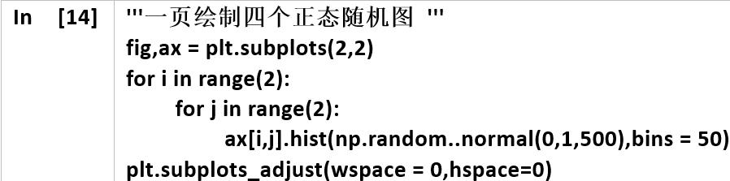
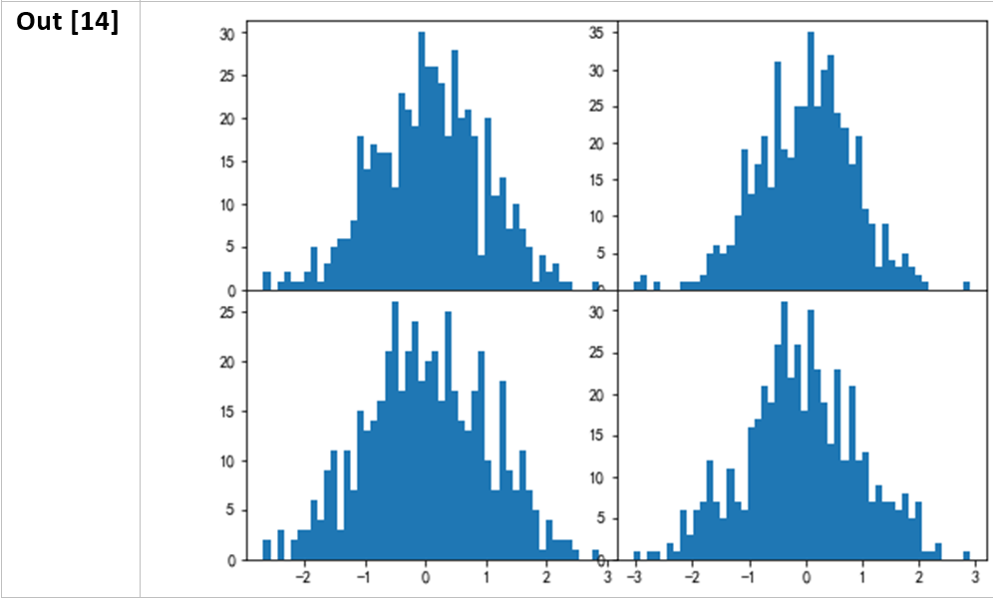
6.1 随机变量及其分布
第6章 数据的统计分析

Slide 16
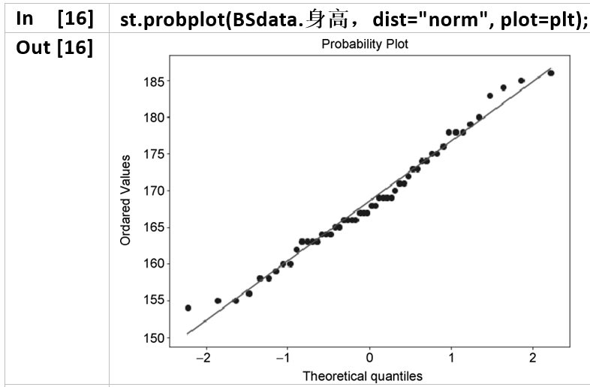
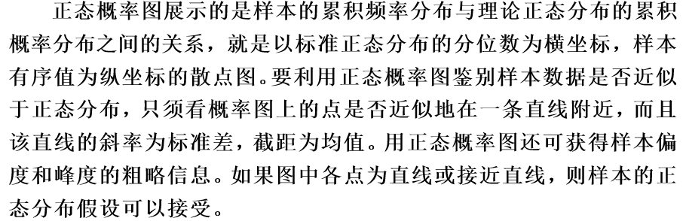
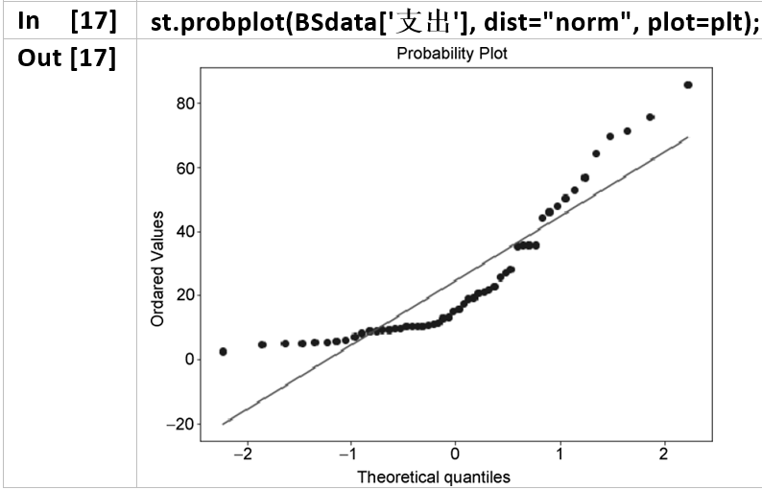
6.1 随机变量及其分布
第6章 数据的统计分析
6.1.2.4 正态概率图检验

Slide 17
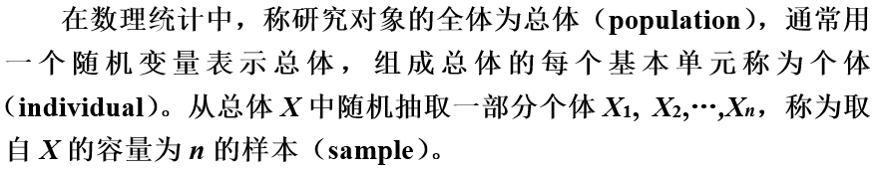
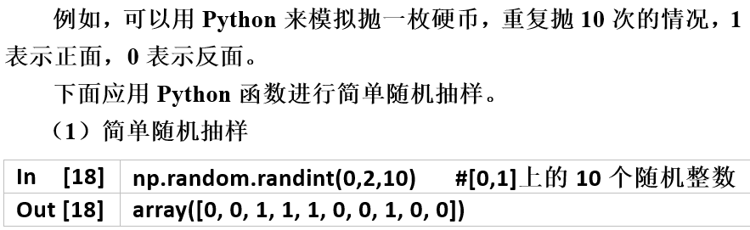
6.2 数据分析统计基础
第6章 数据的统计分析
6.2.1 统计量的概念

Slide 18
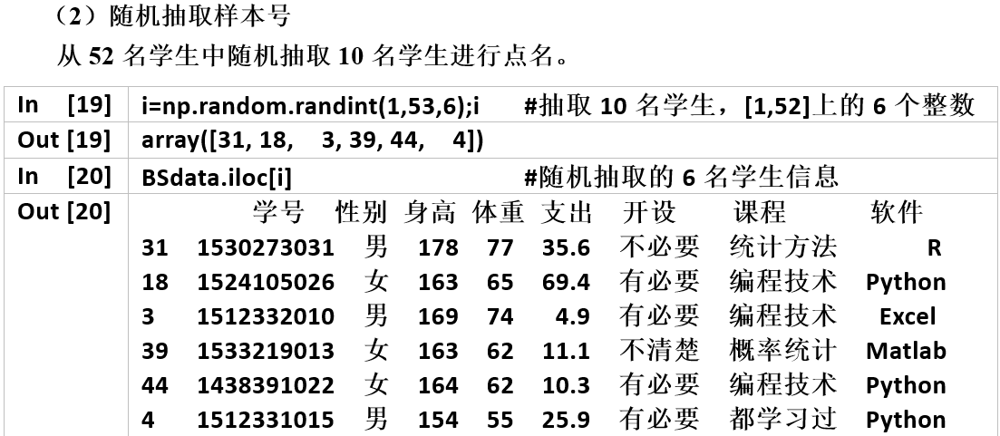
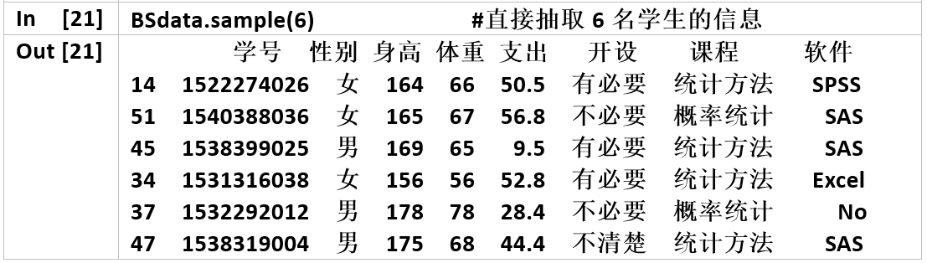
6.2 数据分析统计基础
第6章 数据的统计分析
6.2.1 统计量的概念

Slide 19
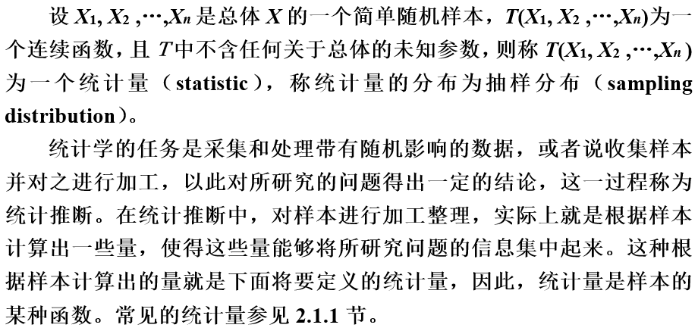
6.2 数据分析统计基础
第6章 数据的统计分析
6.2.2 统计量的分布

Slide 20
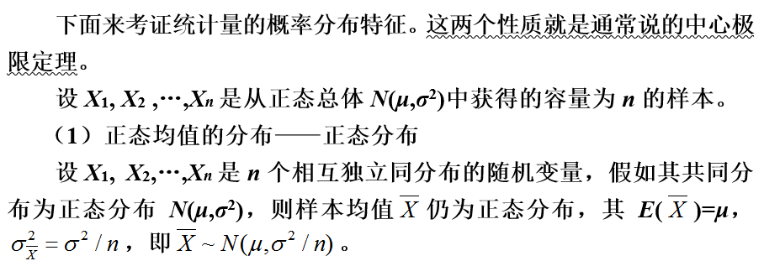
6.2 数据分析统计基础
第6章 数据的统计分析
6.2.2.1 中心极限定理

Slide 21
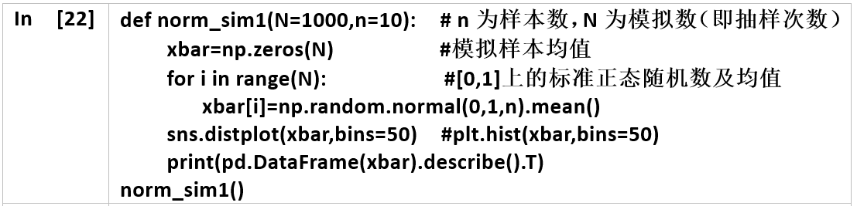
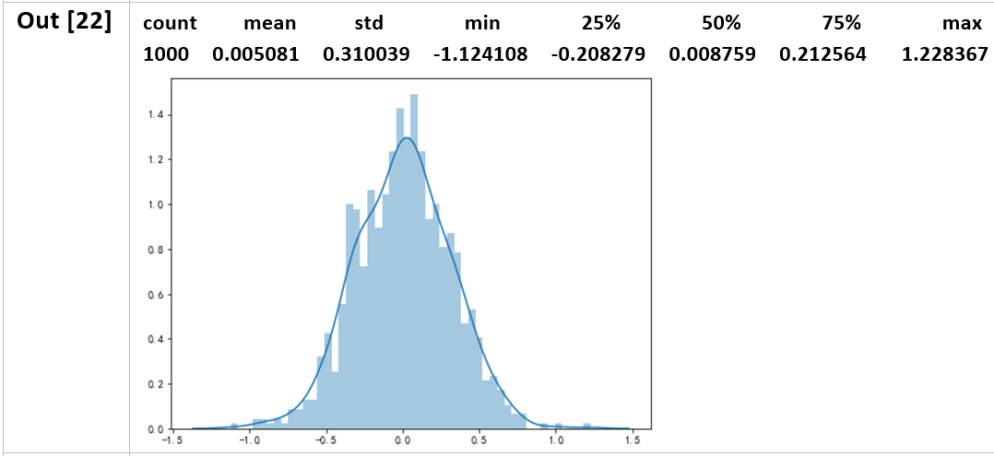
6.2 数据分析统计基础
第6章 数据的统计分析
6.2.2.1 中心极限定理

Slide 22
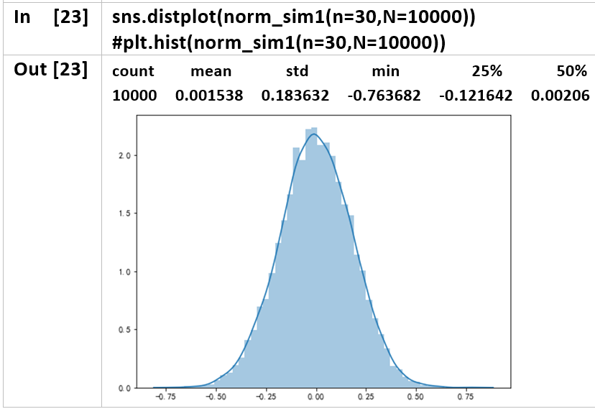
6.2 数据分析统计基础
第6章 数据的统计分析

Slide 23
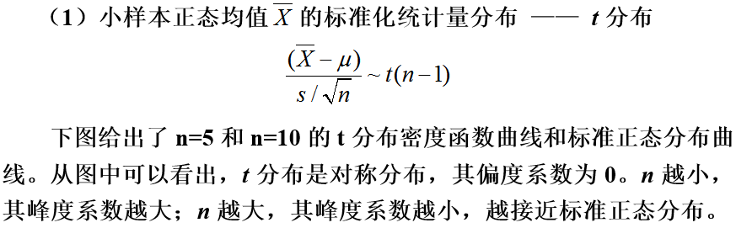
6.2 数据分析统计基础
第6章 数据的统计分析
6.2.2.2 均值的t分布

Slide 24
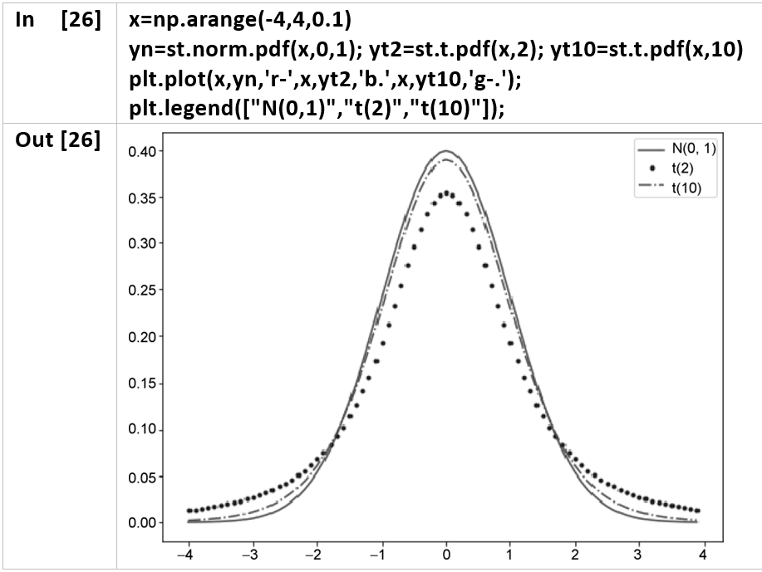
6.2 数据分析统计基础
第6章 数据的统计分析
6.2.2.2 均值的t分布

Slide 25
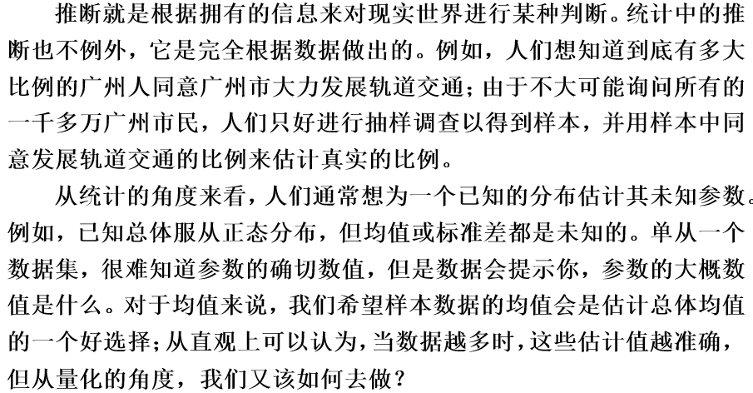
6.3 基本统计推断方法
第6章 数据的统计分析
6.3.1 参数的估计方法

Slide 26
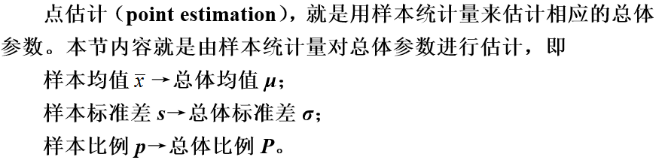
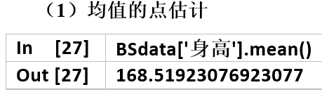
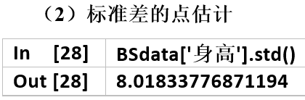
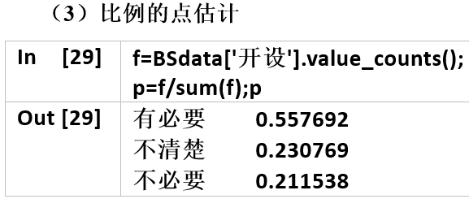
6.3 基本统计推断方法
第6章 数据的统计分析
6.3.1.1 点估计

Slide 27
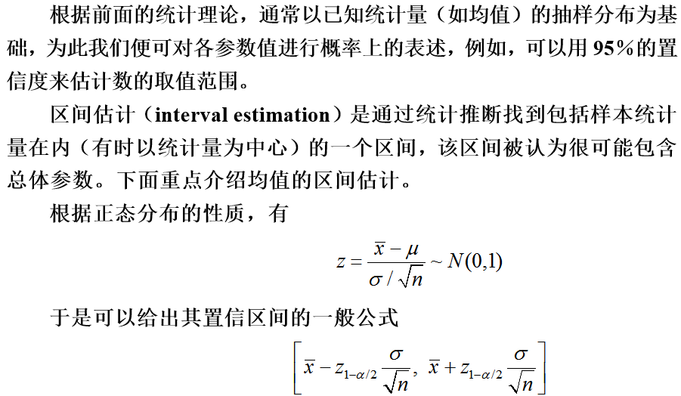
6.3 基本统计推断方法
第6章 数据的统计分析
6.3.1.2 区间估计

Slide 28
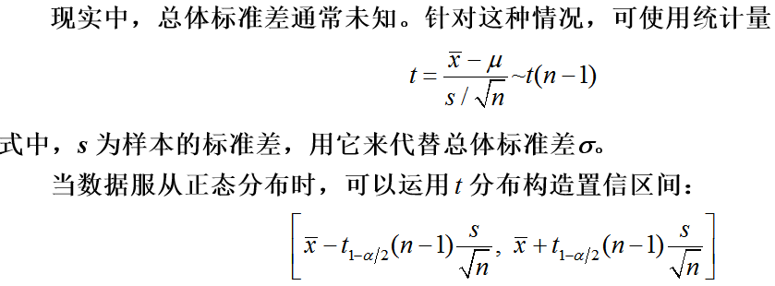
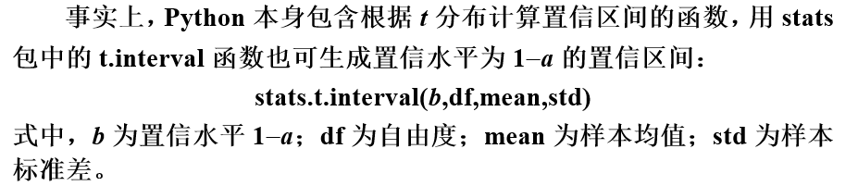
6.3 基本统计推断方法
第6章 数据的统计分析
6.3.1.2 区间估计

Slide 29
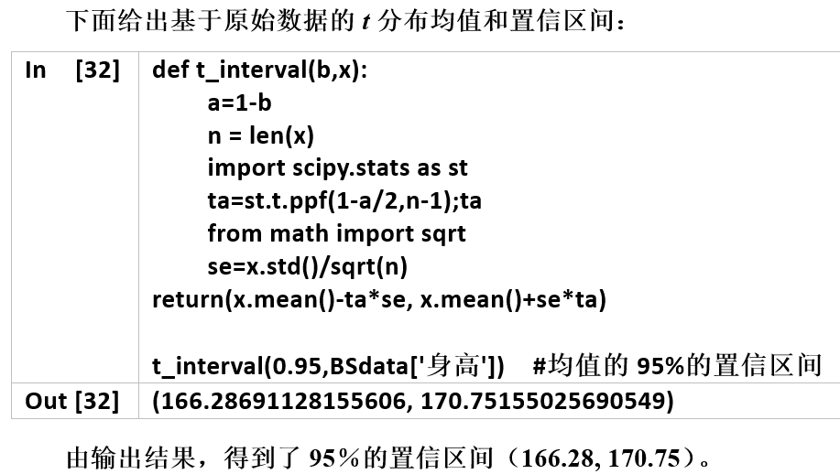
6.3 基本统计推断方法
第6章 数据的统计分析
6.3.1.2 区间估计

Slide 30
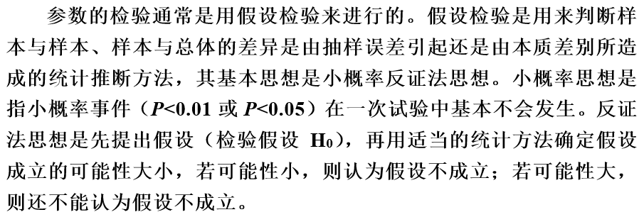
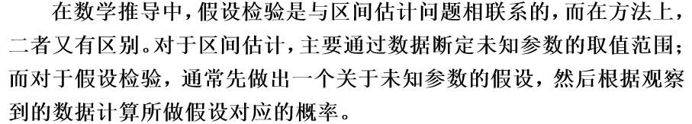
6.3 基本统计推断方法
第6章 数据的统计分析
6.3.2 参数的假设检验

Slide 31
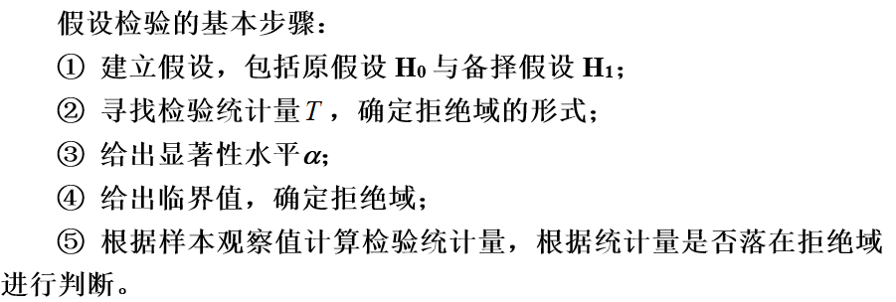
6.3 基本统计推断方法
第6章 数据的统计分析
6.3.2.1 假设检验的概念

Slide 32

6.3 基本统计推断方法
第6章 数据的统计分析
6.3.2.2 样本均值t检验

Slide 33


6.3 基本统计推断方法
第6章 数据的统计分析
6.3.2.2 样本均值t检验

Slide 34
第6章 数据的统计分析

